Slide 1
РАБОТЫ
ПО АППЛИКАЦИИ
ВОСПИТАННИЦЫ
СРЕДНЕЙ ГРУППЫ
ШАЙМАРДАНОВОЙ
ГУЗЕЛЬ. (5 л.)

Slide 2
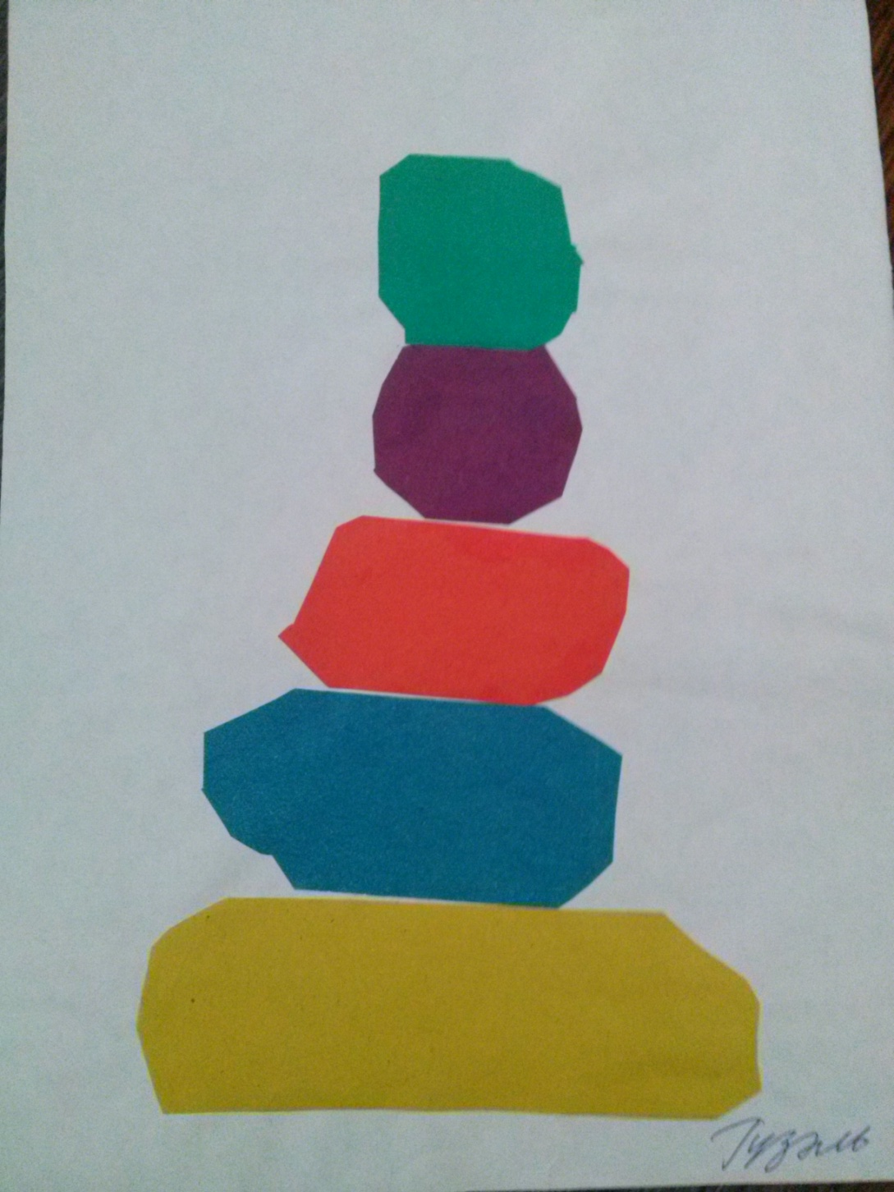

Slide 3
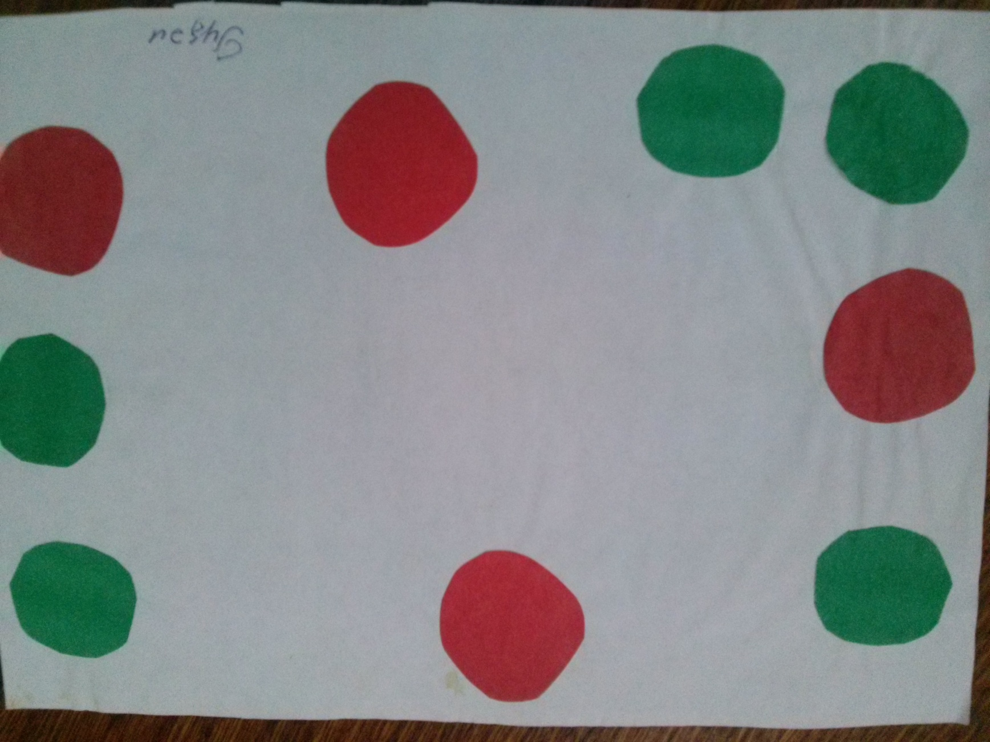

Slide 4
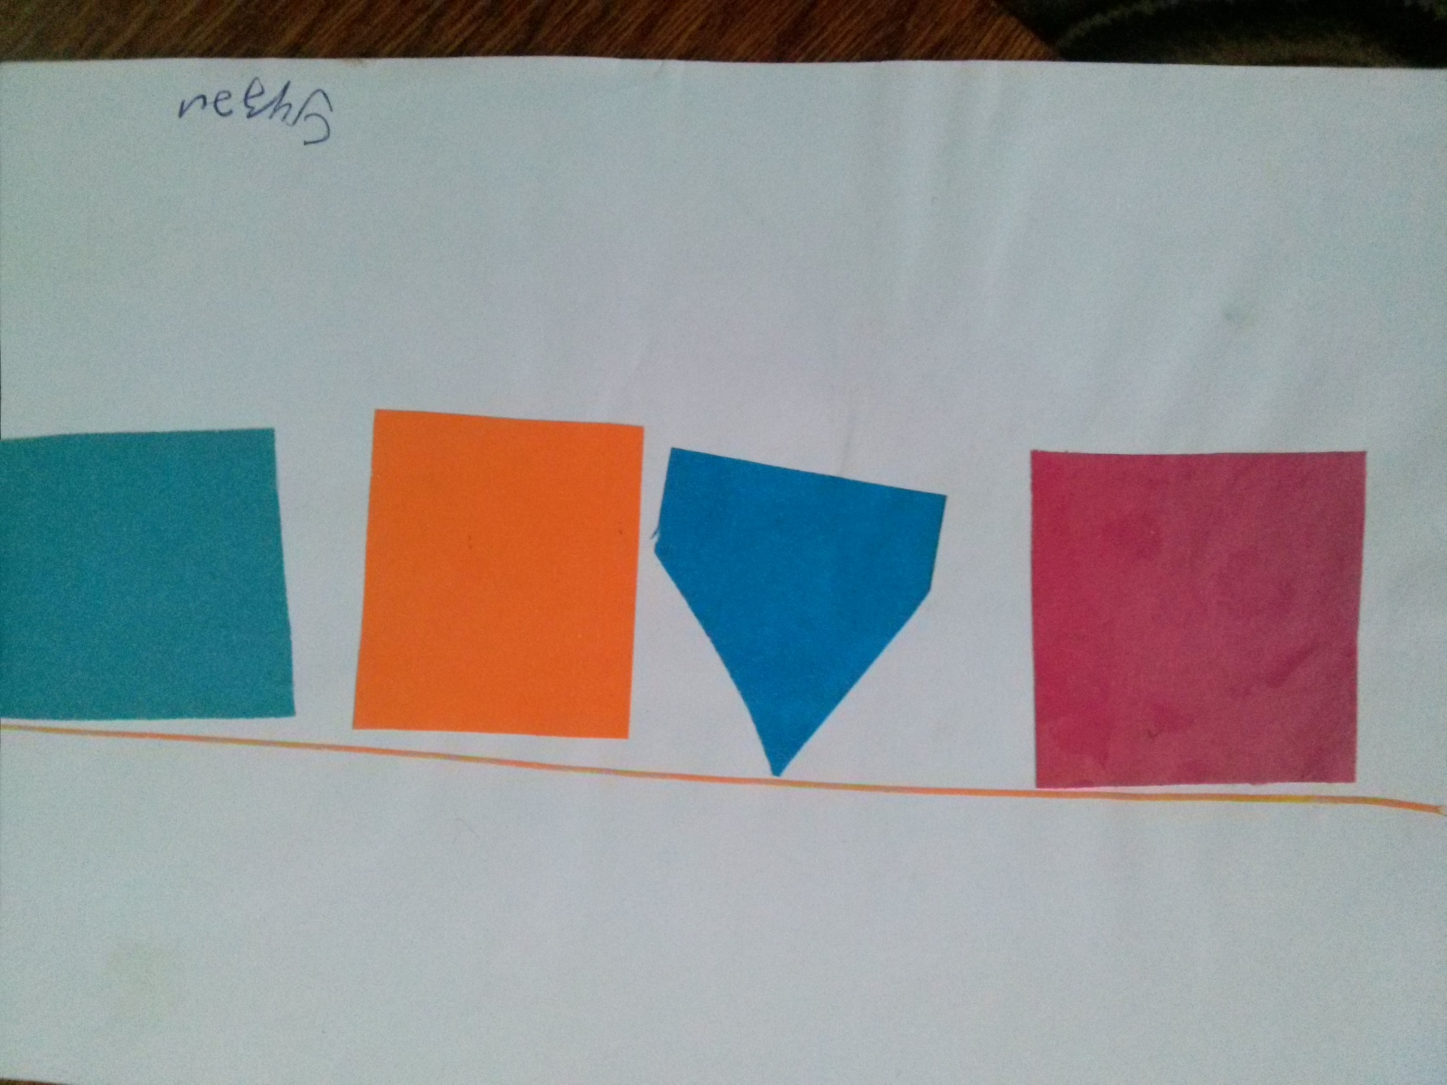

Slide 5
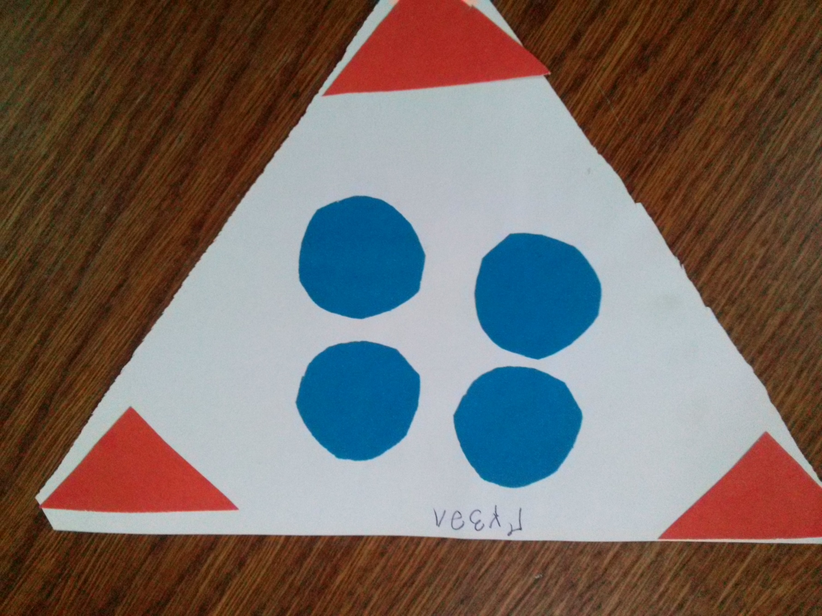

Slide 6
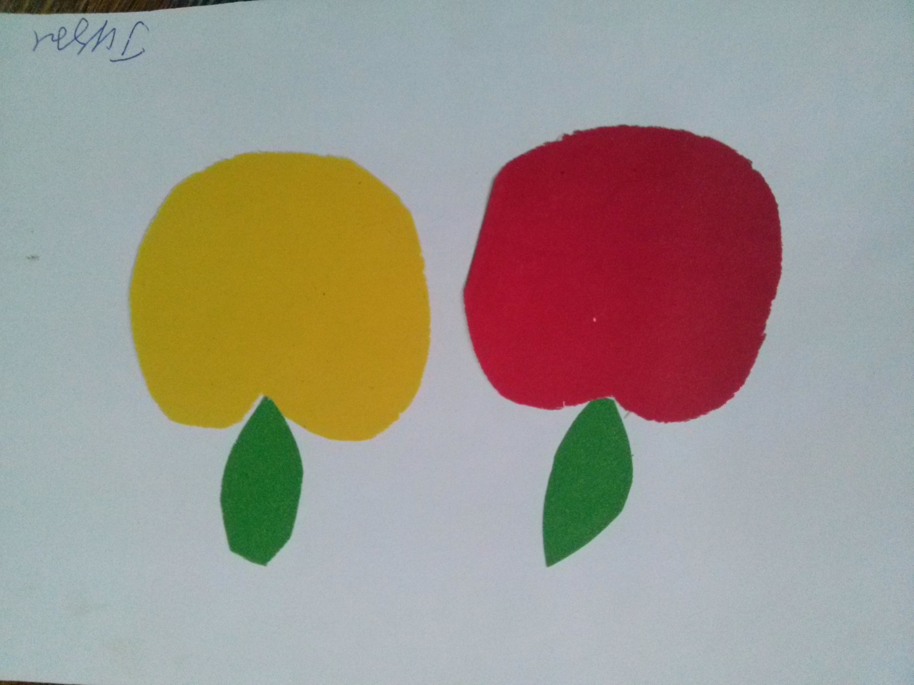

Slide 7
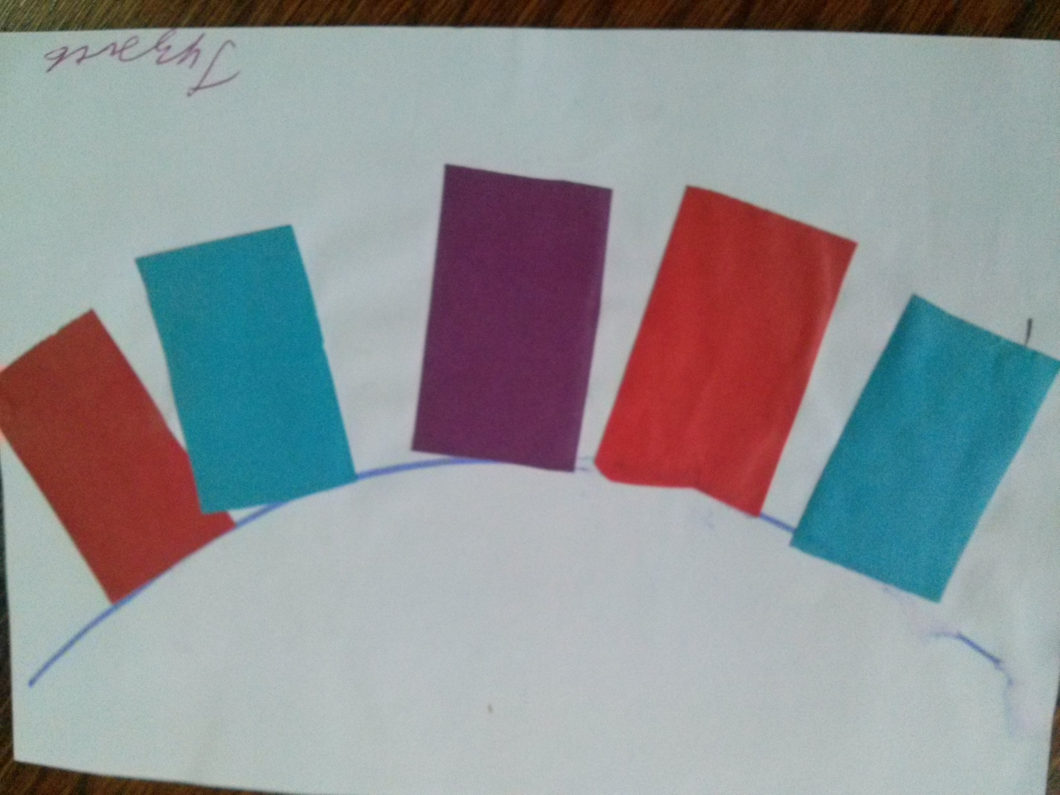

Slide 8
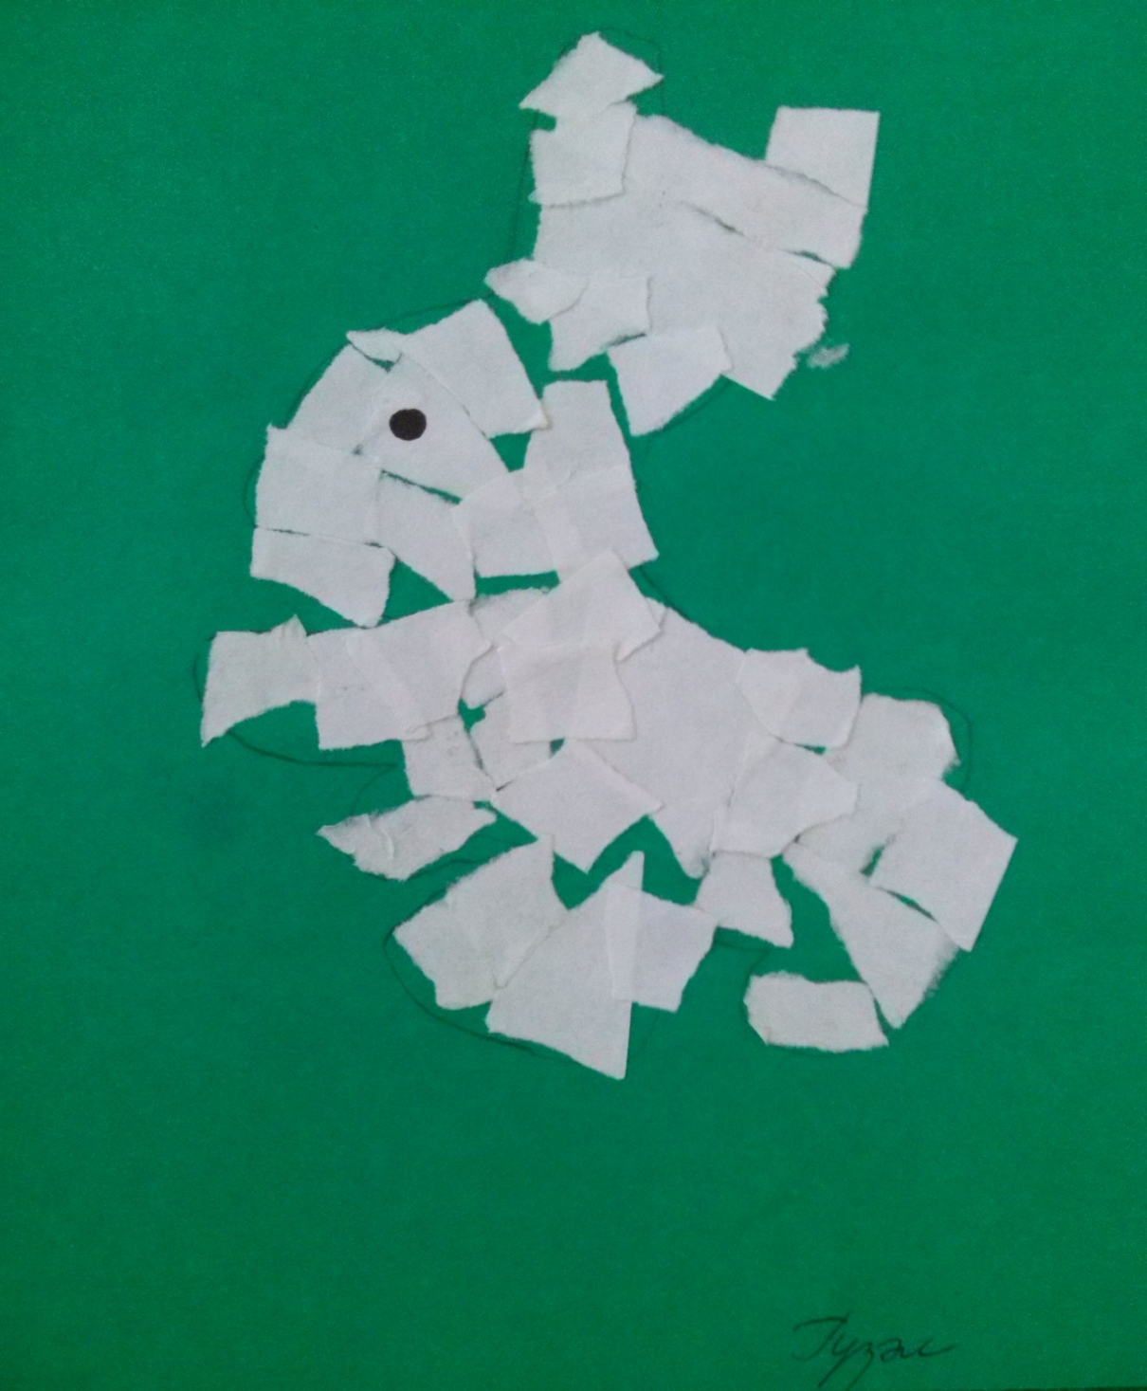

Slide 9
